Slide 1
碘缺乏病防治

Slide 2

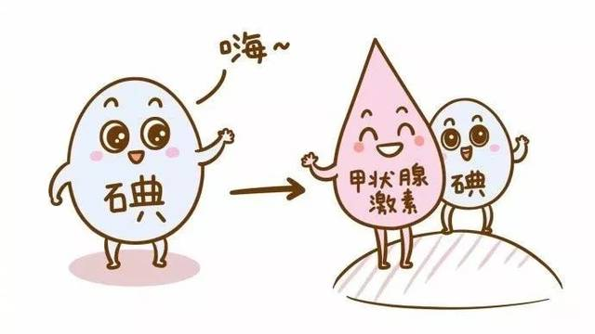

1.什么是碘？
碘是一种化学元素，是甲状腺合成甲状腺激素，促进人体生长发育，维持正常新陈代谢，保证人体健康必需的微量元素。

Slide 3
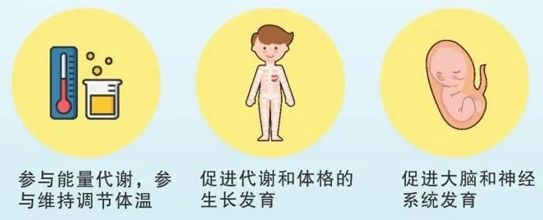
2.碘在人体内有何作用？
碘的生理功能是通过甲状腺激素完成的。甲状腺激素参与身体新陈代谢，维持所有器官的正常功能，促进人体尤其是大脑的生长发育。

Slide 4
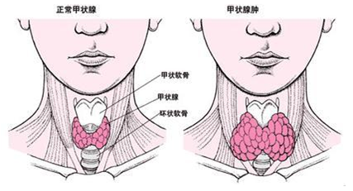
3.甲状腺与甲状腺激素有何作用？
甲状腺恰似一只蝴蝶位于气管前方，利用碘和酪氨酸合成甲状腺激素。
当身体碘缺乏时，甲状腺激素就合成不足。
甲状腺激素具有三大功能：
一、维持机体的能量代谢，提供生命活动所需的能量，保持体温。
二、促进生长发育。儿童的骨骼发育、肌肉发育和性发育都受到它的调控。
三、促进脑发育。在胎儿和婴幼儿大脑发育的关键时期必须依赖甲状腺激素，它的不足会导致不可逆性的脑发育落后，造成不同程度的智力障碍。

Slide 5
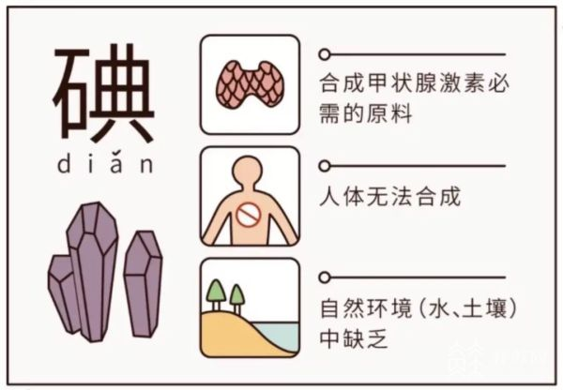
4.为什么会发生碘缺乏？
我国大部分地区外环境（水、土壤等）几乎都缺碘，尤其山区、丘陵、河谷地带、荒漠化地区和河流冲刷地区缺碘较为严重。在水、土壤含碘量都低的自然环境中，食物中碘含量偏低。
武汉市虽于2010年达到碘缺乏病消除目标，但2017年武汉市居民饮用水碘含量调查，再次证实我市大部分地区为缺碘乏地区。外环境缺碘的现状很难改变，如果停止补碘，必然导致碘缺乏病的发生。

Slide 6
5.什么是碘缺乏病？
碘缺乏病是由于自然环境中的水、土壤缺乏碘造成植物、粮食中碘含量偏低，使机体碘的摄入量不足，导致智力发育障碍为主的一系列损害，它包括地方性甲状腺肿、地方性克汀病、地方性亚临床克汀病、流产、早产、死胎等。

Slide 7
6.哪些人更容易受到碘缺乏危害影响？
01
02
孕妇
哺乳期妇女
03
04
0-3岁婴幼儿
儿童和青少年

Slide 8
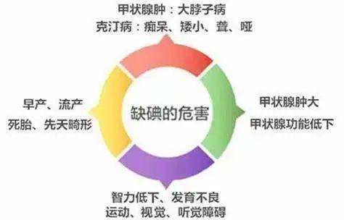
7.碘缺乏病的表现与危害
碘缺乏病是人体缺碘后产生一系列生理改变，发生一系列病态的总称。
它的主要表现和危害如下：缺碘导致智力低下、呆傻、白痴等智力残疾。缺碘导致地方性甲状腺肿，俗称粗脖子病。
严重缺碘可导致地方性克汀病，这主要是由于胎儿期及婴儿期严重缺碘，病人呆傻、矮小、聋哑、瘫痪呈现特殊丑陋面容。
孕妇缺碘可导致早产、流产、死产、先天畸形儿、先天聋哑儿等。

Slide 9
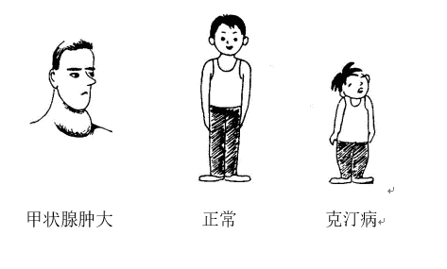
严重缺碘的智力缺陷不能恢复。缺碘的最大危害是是智力缺陷，其最突出的表现就是克汀病人的智力缺陷。
克汀病多是因母亲妊娠期严重缺碘，胎儿随之缺碘，甲状腺分泌不足，引起胚胎、胎儿、新生儿神经系统发育迟缓、发育分化不全或有缺陷，成为克汀病。
克汀病特有的症状如下：
最突出的症状是智力低下或弱智或白痴；身体矮小，下肢为短，年龄越大越明显；既聋又哑；面容丑陋；瘫痪。
克汀病病人的智力缺陷是不可恢复的，严重者生活不能自理，甚至不会主动进食，将终生成为家庭和社会的负担。

Slide 10
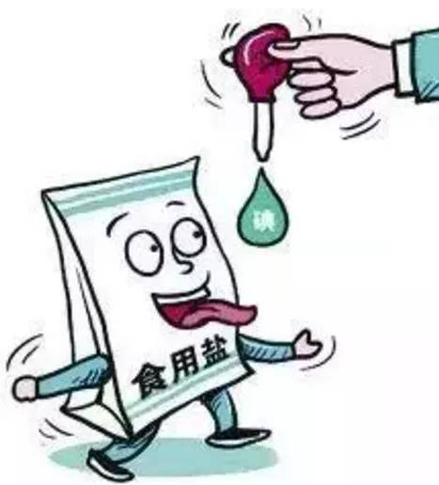
8.如何预防碘缺乏病？
食用碘盐是预防碘缺乏病最简便、安全、有效的方式。
外环境缺碘的现状很难改变，如果停止补碘，人体内储存的碘最多能维持3个月，因此要长期坚持食用碘盐。

Slide 11
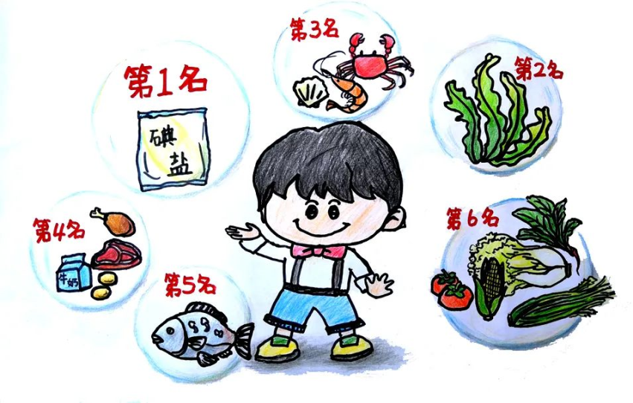
9.碘的食物来源
▶部分海产品含碘量较高。海带、紫菜含碘量最高，干海带能达到36240µg/100g。
▶蛋类含碘量较高。鹌鹑蛋233µg/100g；鹅蛋59.7µg/100g；鸡蛋22.5µg/100g。
▶不同奶类含碘量差别较大；肉类含碘量在1.9µg/100g至4.5µg/100g之间；植物类含碘量最低，特别是水果和蔬菜。

Slide 12
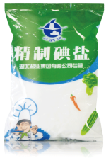
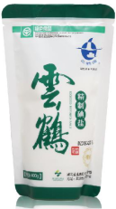
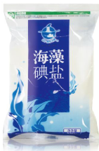
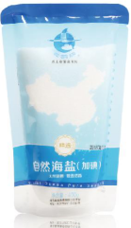
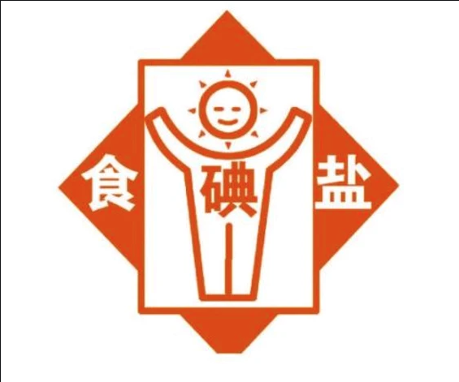
10.购买、食用加碘食盐应注意哪些？
（1）购买近期生产的正规碘盐，购买小包装和印有指定标识的加碘食盐，且一次购买不宜过多，存放时间不宜太长；不购买未加碘的私盐、散装盐；
（2）存放在阴凉、干燥、远离炉火的地方，碘在塑料袋中丢失较快，最好用有盖的棕色玻璃瓶或瓷缸盛放碘盐，避光保存；
（3）碘遇热易丢失，为减少碘损失，菜品出锅时放盐，不要用油炒碘盐，不要淘洗碘盐。
碘盐标志

Slide 13
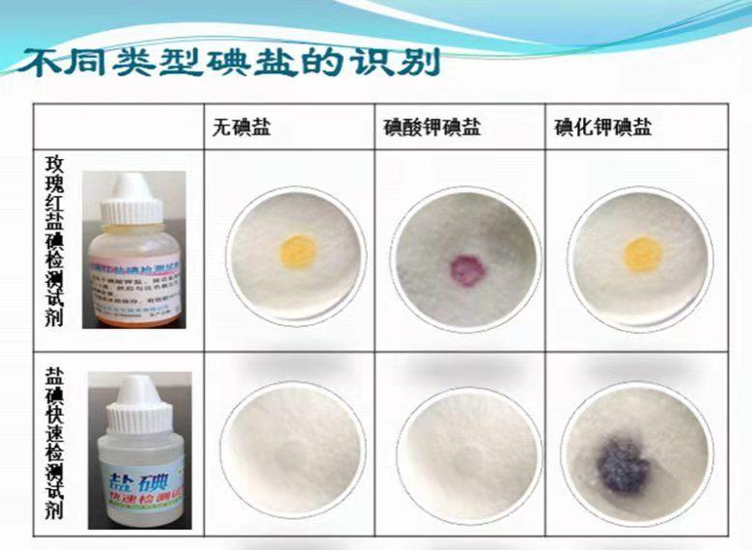
11.如何科学识别碘盐？
01
02
玫瑰红盐碘检测试剂滴定
淀粉盐检测试剂滴定
两种检测试剂滴定都显示不含碘才能判定为无碘盐！

